Slide 1
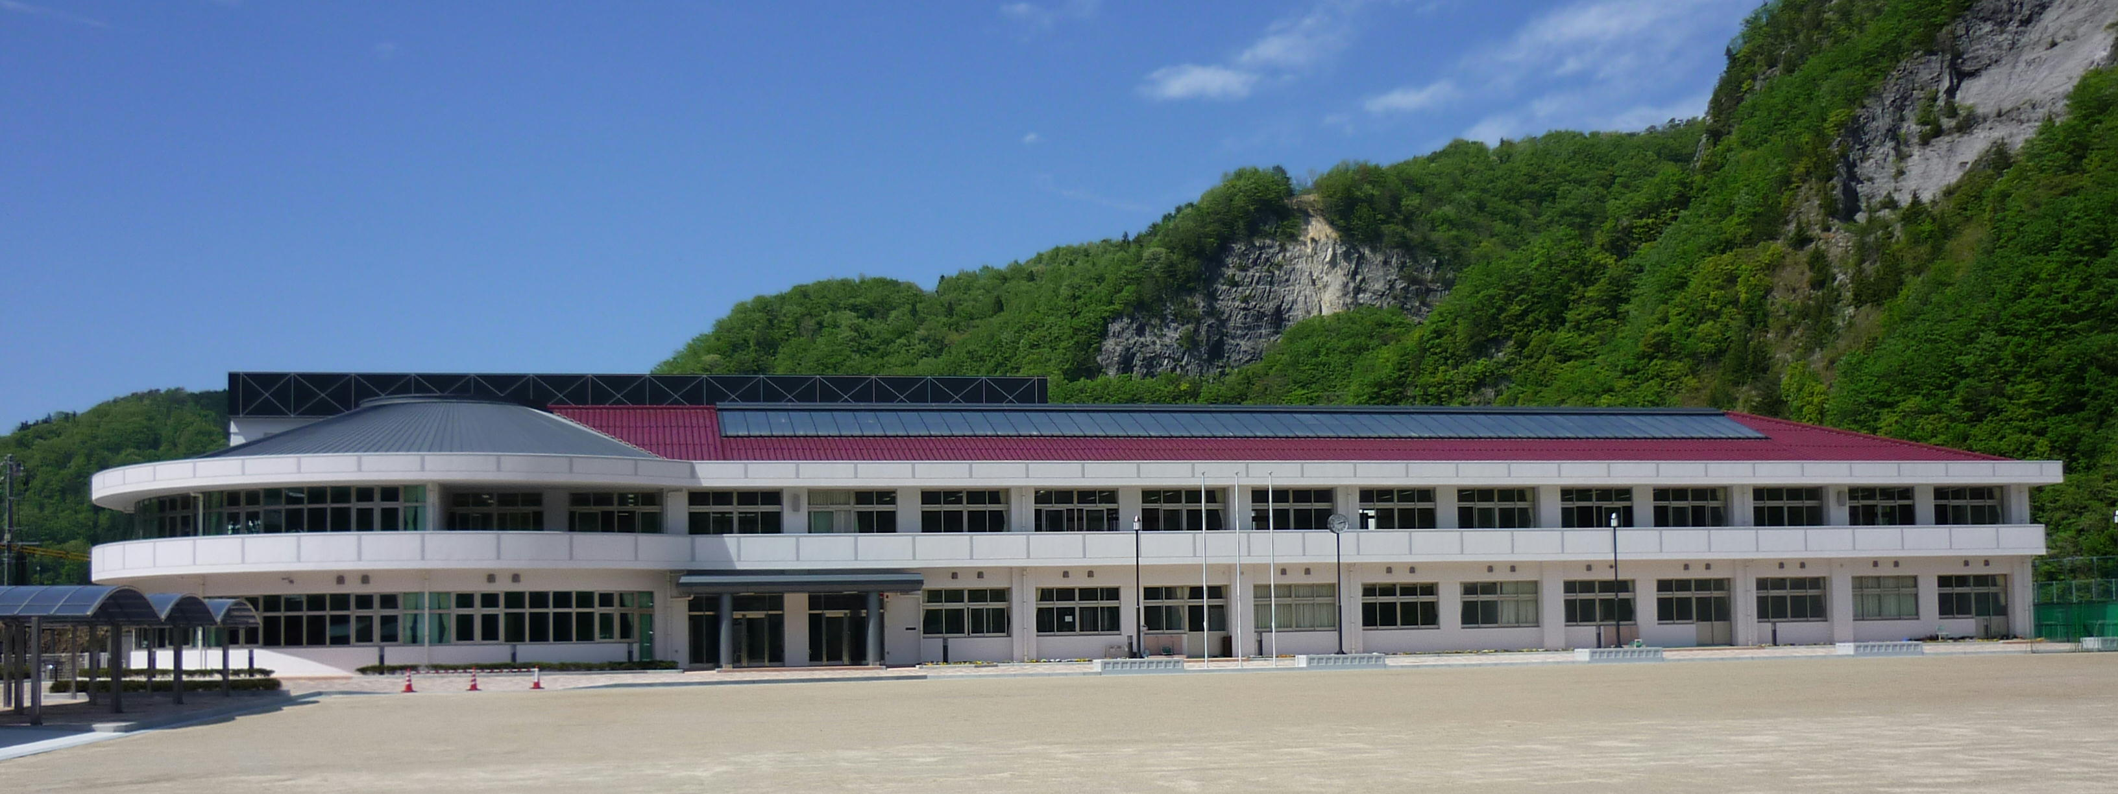



R8 新見市立新見南中学校 生徒指導対応 グランドデザイン
・日本国憲法
・教育基本法
・いじめ防止対策推進法
・こども基本法
・子どもの権利条約
・生徒指導提要
・第４次岡山県人権教育推進プラン
・新見南中学校いじめ防止基本方針
○安心 (人権教育を基盤とした学校経営)
○安全 (一人ひとりがルール・マナーを守る生徒主体の活動)
○居心地 (多様性を認め人権侵害をしない学級経営)
〇心理的安全性の醸成 (質問・反対意見・困ったとき助けを求めることができる)
自己指導能力
自己調整能力の育成
・「何がしたいのか」
・「何をするべきか」
・「何かして欲しいことがあるのか」
自らの行動を決断し、実行する力
外発的動機付け ⇒ 内発的動機付け
〇共通の基盤(教職員の専門性)
〇チームとしての学校(校長のリーダーシップ)
〇人材育成・業務改善
〇教職員間の同僚性 〇生徒理解会議(月曜日)
指導する ⇒ 発達を支える、支援する
〇一人で抱え込まない(チームとしての機能)
〇生徒の権利への理解(法令等)
〇生徒の困り感 ⇒ 観察・相談・アンケート ⇒ 即対応
〇問題の全体共有 ⇒ 初期対応 ⇒ 迅速・的確に
〇家庭への連絡 ⇒ 情報共有・情報提供 ⇒ 協力依頼
〇SC・SSWの活用
〇関係機関との連携・協力
〇管理職中心 ⇒ ミドルリーダーを機能させるネットワーク
〇継続的な振り返り
〇特別支援教育の視点
〇校則の見直し
〇インターネット(SNS)問題への対応
・法的な対応が必要な場合 ⇒ 生活安全刑事課との連携・協力
課題予防的生徒指導
・人権集会(6月・12月)
・情報モラル教室(講師・新見警察署生活安全刑事課)
・教育相談体制の充実(教員の相談力向上)
・生徒のSOSを出す力の育成
・生徒の変化に気付きSOSを受け止める力の育成
・性教育 ・薬物乱用防止教室 ・乳幼児ふれあい体験
・生命の安全教育(学校保健) ・SCによる生徒全員面談
課題未然防止教育(未然防止に向けて)
実践上の４つの視点
・自己存在感の感受
・共感的な人間関係の育成
・自己決定の場の提供
・安心・安全な風土の醸成
困難課題対応的生徒指導
生徒指導組織体制 (外部とのつながり)
〇いじめ被害 ○長期の不登校
〇発達障害 〇虐待
〇アセスメント⇒個別計画⇒組織的・継続的
・魅力ある学校づくり ・個別最適な学び ・協働的な学び
・各教科の授業(分かる授業) ・朝の会・帰りの会の充実
・道徳教育(多面的・多角的視点) ・総合的な学習の時間 (人権学習)
・特別活動 (行事・生徒会活動) ・情報モラル教育
・教育相談 (学校生活アンケート)
学校運営協議会⇔地域学校協働活動
発達支持的生徒指導(すべての教育活動で)
家庭
関係機関等
課題早期発見対応
管理職
〇課題の予兆行動(気づき⇒共有⇒対応)
〇教員による日々の生徒観察
〇教育相談(定期・不定期)
○毎日の健康観察(心と身体)
〇毎週月曜日に実施する学校生活アンケート
〇思春期こころの学校検診(R7～R9)
⇒ 医療へつなげる
〇早期に発見し直ちに対応する
教諭・養護・事務・SC・SSW
チーム学校(同僚性)と支援チーム体制
学級経営(学級担任２人制)チーム担任制
推進コーディネーター
スクールロイヤー
いじめ対策委員会・特別支援委員会・生徒指導委員会

